Slide 1
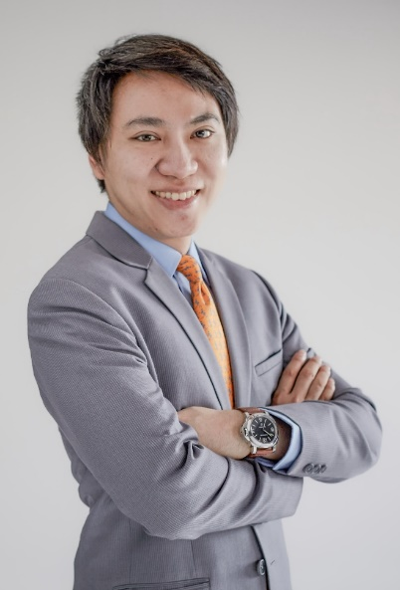

Tommy Pichet
พิเชฐ เจียรมณีทวีสิน (ทอมมี่) มีประสบการณ์ในธุรกิจการเงินมากว่า 25 ปี และเป็นนักคณิตศาสตร์ประกันภัยและนักวิศวกรรมการเงิน ที่มีคุณวุฒิระดับเฟลโล่จากประเทศอเมริกา อังกฤษและไทย เคยทำงานที่ฮ่องกงเพื่อดูแลภูมิภาคเอเชียแปซิฟิก เป็นเวลา 6 ปี ในด้าน
การประเมินภาระผูกพันของผลประโยชน์พนักงานและกรมธรรม์ประกันภัย
การออกแบบและกำหนดราคาผลิตภัณฑ์ทางการเงินและการประกันภัย
แบบจำลองทางคณิตศาสตร์ประกันภัย วิศวกรรมการเงิน และการจัดการความเสี่ยงทางด้านการเงิน
การประเมินมูลค่ายุติธรรม การตรวจสอบฐานะทางการเงินของกิจการ รวมถึงประเมินมูลค่าสินทรัพย์ต่างๆ
เคยดำรงตำแหน่งสำคัญ ดังต่อไปนี้
นายกสมาคมนักคณิตศาสตร์ประกันภัยแห่งประเทศไทย
ประธานอนุกรรมการคณิตศาสตร์ประกันภัยของสมาคมประกันชีวิตไทย
กรรมการของสำนักงานอัตราเบี้ยประกันวินาศภัยไทย
รองเลขาธิการสภาธุรกิจประกันภัยไทย
อนุกรรมการการลงทุนของสำนักงานประกันสังคม
ผู้อำนวยการฝ่ายคณิตศาสตร์ประกันภัย บริษัท เอไอเอ ประเทศไทย จำกัด
คุณวุฒิและรางวัลสำคัญ ที่เคยได้รับคือ
ปริญญาโท จาก City University of Hong Kong ทางด้านวิศวกรรมการเงิน (เกียรตินิยม)
ปริญญาโท จาก City University of Hong Kong ทางด้านบริหารธุรกิจ (MBA)
Financial Risk Managers (FRM) และ Chartered Financial Analyst (CFA) level 2 จากอเมริกา
“Young ASEAN Managers Award (YAMA)” ในปี 2012 จากสภาธุรกิจประกันภัยในอาเซียน
“นักสถิติดีเด่นแห่งชาติ” ในปี 2016 จากสมาคมสถิติแห่งประเทศไทย
“อาจารย์ดีเด่น” ในปี 2017 จากคณะบริหารธุรกิจ มหาวิทยาลัยนิด้า
รางวัลบุคคลตัวอย่างในโครงการบุคคลคุณภาพประจำปี 2022 จาก มสวท.
“ผู้นำองค์กรดีเด่นแห่งปี” ในปี 2024 จากมูลนิธิเพื่อสังคมไทย
ปัจจุบันดำรงตำแหน่งเป็น ประธานกรรมการบริหารของบริษัท แอคชัวเรียล บิสซิเนส โซลูชั่น จำกัด และเป็นที่ปรึกษาให้กับสำนักงานการตรวจเงินแผ่นดิน (สตง.)
FSA, FIA, FSAT, FRM, MBA,
MScFE (Distinction), B.Eng (Hons)
Certifying Actuary and Accountant

Slide 2
Tommy Pichet FSA, FIA, FSAT, FRM, MBA, MScFE (Distinction), B.Eng (Hons)
1
ประสบการณ์กว่า..25..ปี..และมีใบอนุญาตนักคณิตศาสตร์ประกันภัยคุณวุฒิสูงสุด (ระดับเฟลโล่) จากทั้ง 3 ประเทศ ได้แก่ อเมริกา อังกฤษ และไทย
เคยดำรงตำแหน่ง “นายกสมาคมนักคณิตศาสตร์ประกันภัย” เป็นเวลา 6 ปี รวมถึง “รองเลขาธิการสภาธุรกิจประกันภัยไทย”.และ.“ที่ปรึกษาด้านการตรวจสอบการเงินและการบัญชี ของ สตง.”
2
3
อาจารย์บรรยายหลักสูตร.CPD./.CPA.ที่ได้รับการรับรองจากสภาวิชาชีพบัญชีฯ..เช่น TAS 19..ให้กับผู้สอบบัญชีในตลาดหลักทรัพย์ รวมถึง กลต. / สตง. / ธปท.
4
MBA Finance และ วิศวกรรมการเงิน เกียรตินิยมอันดับ 1 / IC License จาก กลต. / สอบผ่าน CFA Level 2 / FRM จาก Global Association of Risk Professional
5
รางวัล “นักสถิติดีเด่นแห่งชาติ” ประจำปี 2016 จากสมาคมสถิติแห่งประเทศไทย รางวัล “บุคคลคุณภาพแห่งปี” ประจำปี 2022 จาก มสวท. และ “ผู้นำองค์กรดีเด่นแห่งปี” ในปี 2024 จากมูลนิธิเพื่อสังคมไทย
Notes:
แก้วงกลมจ้า

